Slide 1

I incontro
Il catechista per l’iniziazione cristiana
dei ragazzi e degli adulti
EVANGELIZZAZIONE:
QUESTA E’
LA MISSIONE DELLA CHIESA
UFFICIO DIOCESANO
per la CATECHESI
ARCIDIOCESI DI AGRIGENTO

Slide 2

Metodologia: il laboratorio.
I partecipanti
sono aiutati
ad essere protagonisti
della loro formazione
…“imparare-facendo”.

Slide 3

LABORATORIO tre tappe:
Fase Espressiva (10-15 minuti circa);
2. Fase Informativa (20-30 minuti circa);
3. Fase Riespressiva (10-15 per gruppo);

Slide 4
FASE INFORMATIVA
EVANGELIZZAZIONE:
QUESTA E’
LA MISSIONE DELLA CHIESA

Slide 5

EVANGELIZZAZIONE
Prima tappa fondamentale per la formazione dei catechisti dell’iniziazione cristiana.

Slide 6
Argomento non tanto “nuovo”…
Già Cristo stesso è l’annunciatore…
E noi, Chiesa, da evangelizzati ad evangelizzatori.

Slide 7
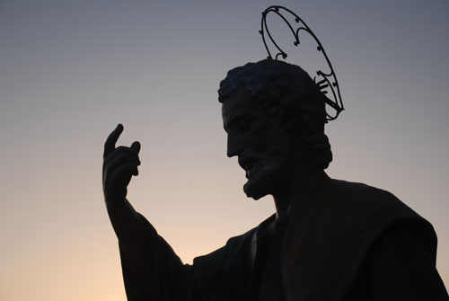
“Voi siete la stirpe eletta, il sacerdozio regale, la nazione santa, il popolo che Dio si è acquistato perché proclami le opere meravigliose di lui che vi ha chiamato dalle tenebre alla sua ammirabile luce” (1 Pt 2, 9).

Slide 8
5 punti di riflessione
Evangelizzazione: perenne missione della Chiesa;
Il contesto attuale;
La “nuova” evangelizzazione;
Il primo annuncio;
La catechesi e la sfida dell’evangelizzazione;

Slide 9
1. EVANGELIZZAZIONE: PERENNE MISSIONE DELLA CHIESA

Slide 10

Il comando di Gesù: “Andate e proclamate…” vale per tutti i cristiani…
“Vogliamo
nuovamente confermare
che il mandato
di evangelizzare tutti gli uomini
costituisce
la missione essenziale
della Chiesa”.
(Paolo VI, 1974)

Slide 11
nasce dall’azione evangelizzatrice di Gesù
ed è il suo frutto più concreto
La Chiesa esiste per evangelizzare
nata dalla missione di Gesù, è a sua volta invitata ad “andare”

Slide 12
CHIESA EVANGELIZZATRICE
…innanzitutto evangelizza SE STESSA!!!
… ha bisogno di ascoltare di continuo ciò che deve credere, per essere “sempre pronti a rendere ragione della speranza”.
Ha sempre bisogno di essere evangelizzata se vuole conservare la freschezza e “il brivido dei cominciamenti” (T. Bello)

Slide 13
CHIESA EVANGELIZZATRICE
è anche depositaria della buona novella che si deve annunciare.
…conserva l’insegnamento del Signore e degli Apostoli, come un “deposito vivente e prezioso, non per tenerlo nascosto, ma per comunicarlo” (Evangelii Nuntiandi 15)

Slide 14

“l’evangelizzazione può avvenire solo seguendo lo stile del Signore Gesù, il primo e più grande evangelizzatore”
(CVMC 33)

Slide 15

“Rivelare Gesù Cristo e il suo Vangelo (…) è, fin dal mattino di Pentecoste, il programma fondamentale che la Chiesa ha assunto, come ricevuto dal suo Fondatore” (EN 51).

Slide 16
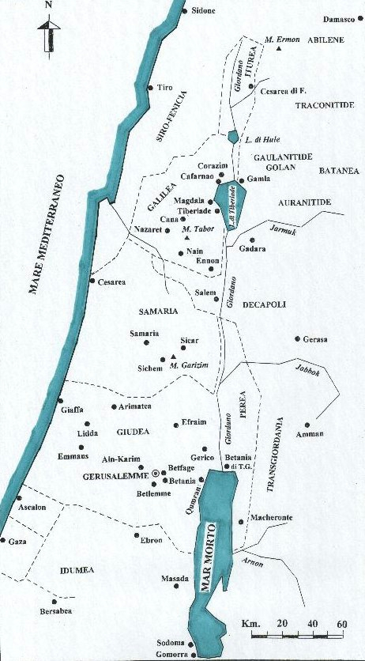
tutta la chiesa è per sua natura missionaria.

Slide 17
2. Il contesto attuale

Slide 18

rinnovare l’evangelizzazione oggi significa innanzitutto ribadire nel cristianesimo il primato della fede:
BISOGNA RI-PARTIRE DA DIO!!!

Slide 19
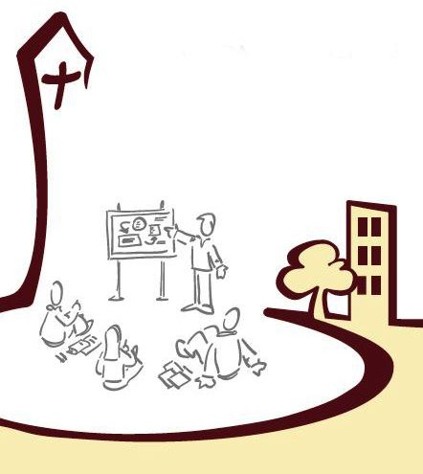
Se la Comunità cristiana ha come finalità l’evangelizzazione…
essa ha il compito di testimoniare con parole e gesti la sua fede nel vangelo e di mostrare a tutti l’amore di Dio.

Slide 20

Ma l’annuncio del vangelo non può essere dissociato dalla causa dell’uomo, infatti, l’evangelizzazione deve sempre essere accompagnata dalla promozione umana, dalla solidarietà ecc… perché non possiamo proclamare che Dio ama l’uomo senza che quest’ultimo possa vivere dignitosamente.

Slide 21

“la storia della
comunità cristiana
è quella di un’istituzione
che ha avvertito che l’educazione
le apparteneva,
come dimensione imprescindibile
dell’annuncio del vangelo”
(La sfida educativa)

Slide 22

Come parlare di fede in un società dominata dal pensiero razionale?
Che ascolto può trovare un invito all’abbandono fiducioso della fede in un mondo altamente tecnicizzato e consumistico?

Slide 23

La situazione attuale di secolarizzazione lancia tali sfide all’azione della chiesa che appare necessario reimpostare essenzialmente la missione stessa della Chiesa e dare risposte a domande di fondo:

Slide 24
quali prospettive di efficacia ha oggi l’azione ecclesiale?
In cosa consiste propriamente il compito della chiesa nel mondo d’oggi?
Quale Chiesa dobbiamo costruire se vogliamo davvero superare la crisi di credibilità del cristianesimo e riuscire nell’opera di evangelizzazione?

Slide 25

Il compito di evangelizzazione si trova così di fronte a nuove sfide, che mettono in discussione pratiche consolidate, indeboliscono percorsi abituali e ormai standardizzati; in una parola, obbligano la Chiesa ad interrogarsi in modo nuovo sul senso delle sue azioni di annuncio di trasmissione della fede”
(Lineamenta del sinodo dei vescovi sulla N.E.)

Slide 26
3. La “nuova” evangelizzazione

Slide 27

<<Caritas Christi urget nos>> (2 Cor 5,14): è l’amore di Cristo che colma i nostri cuori – afferma Benedetto XVI nel motu proprio La porta della fede – e ci spinge ad evangelizzare.

Slide 28

Gesù Cristo col suo amore attira a sé gli uomini e convoca in ogni tempo la Chiesa affidandole l’annuncio del vangelo come un mandato sempre nuovo.

Slide 29
“nuova evangelizzazione”:
termine abbastanza diffuso ma nonostante ciò sembra un termine apparso di recente nella nostra riflessione pastorale

Slide 30
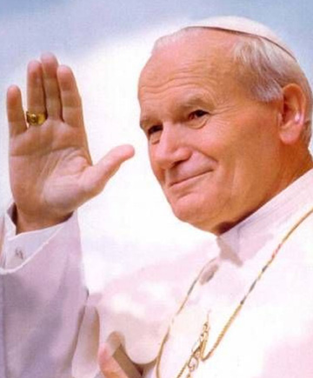
Giovanni Paolo II lo introdusse nel suo Magistero, rivolgendosi così ai vescovi dell’America Latina già nel 1983:
“La commemorazione del mezzo millennio di evangelizzazione avrà il suo pieno significato se sarà un impegno vostro come Vescovi, assieme al vostro Presbiterio e ai vostri fedeli; impegno NON certo di rievangelizzazione, bensì di una “nuova” evangelizzazione. Nuova nel suo ardore, nei suoi metodi, nelle sue espressioni”.

Slide 31

Non siamo chiamati a rifare qualcosa che è già stata fatta.
Non è un fare duplicati della prima evangelizzazione ma è il coraggio di osare sentieri nuovi, dinanzi ai cambiamenti dentro i quali, come Chiesa, viviamo e dentro i quali siamo chiamati a vivere l’annuncio del vangelo.

Slide 32
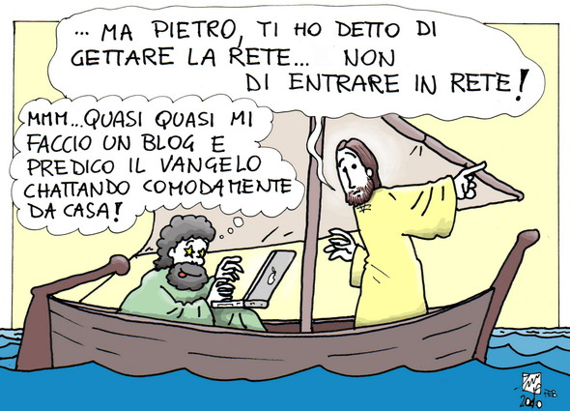
Come Chiesa siamo chiamati a fare uno sforzo di rinnovamento per poter essere all’altezza delle sfide che giungono dal contesto sociale in cui viviamo e per rispondere a queste sfide, la Chiesa non si può rassegnare o ripiegare su se stessa ma deve alzare lo sguardo e sulla Sua parola gettare le reti sul mare vasto del mondo:

Slide 33
l’impegno è quello di sempre ma in un epoca di cambiamento diventa (deve diventare!!!)
“nuovo”.

Slide 34
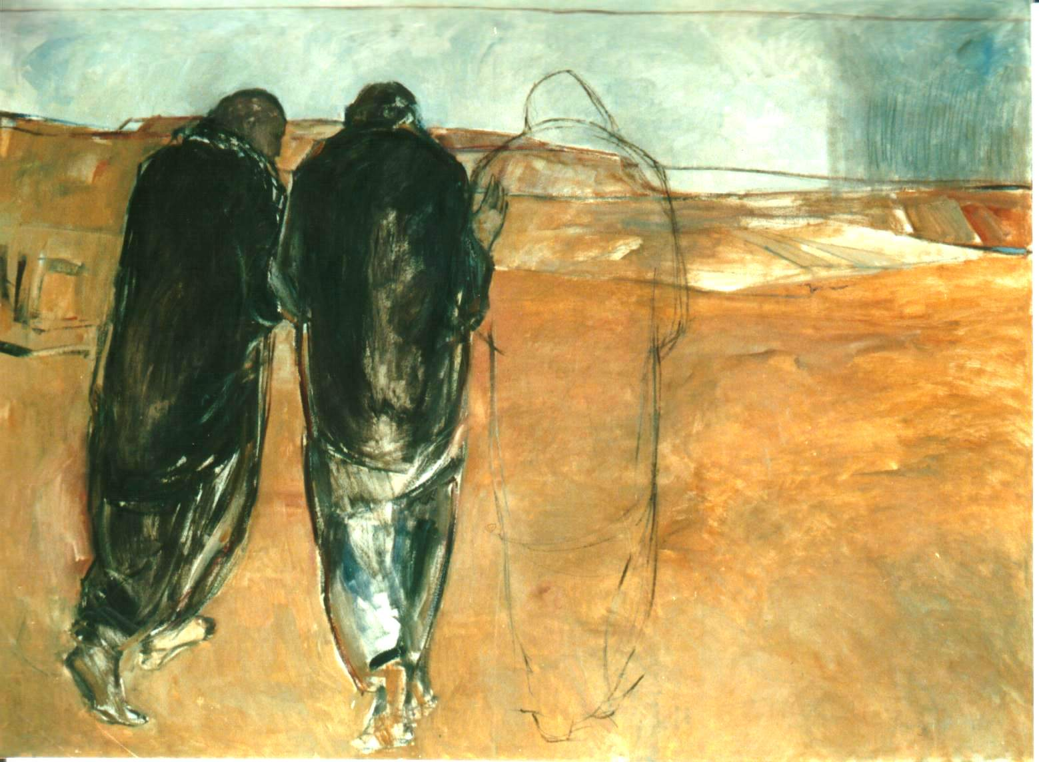
“Ma come Gesù rincuorò i due discepoli di Emmaus e li abilitò ad affrontare gli altri discepoli scoraggiati, così avverrà oggi se ci lasceremo permeare dalla forza del vangelo nell’affrontare la crisi attuale… per diventare capaci di un rinnovato slancio missionario…” (Fare di Cristo il cuore del mondo n°1).

Slide 35

Nuova Evangelizzazione
è sinonimo di “ripartire”,
di “oltrepassare i confini (anche quelli parrocchiali)”,
di “allargare orizzonti”.

Slide 36

Essa è il contrario dell’autosufficienza e del ripiegamento su se stessi;
è il contrario di una concezione pastorale che ritiene sufficiente continuare a fare come si è sempre fatto.

Slide 37
“L’essere cristiano e la Chiesa sono missionari o non sono!”.
Chi ama la propria fede si preoccuperà anche di testimoniarla ad altri: la fede si irrobustisce trasmettendola!

Slide 38
4. Il primo annuncio
“Come crederanno in colui del quale non hanno sentito parlare? Come ne sentiranno parlare senza qualcuno che lo annunzi?” (Rm 10, 14)

Slide 39

Nella realtà complessa della missione, il primo annuncio ha un ruolo centrale e insostituibile, perché introduce nel mistero dell’amore di Dio, che chiama a stringere in Cristo una personale relazione con Lui e apre la via alla conversione.

Slide 40

OGGETTO :
il Cristo crocifisso, morto e risorto perché è in Lui che si compie la piena e autentica liberazione dal male e dalla morte: questa è la “buona novella” che cambia l’uomo e la storia dell’umanità e che tutti hanno il diritto di conoscere.

Slide 41

Ovviamente tale annuncio va fatto nel contesto della vita dell’uomo che lo riceve, in atteggiamento di amore e di stima, con un linguaggio concreto e adeguato alle circostanze.

Slide 42

L’annuncio non è mai un fatto personale perché è fatto in unione con l’intera comunità ecclesiale

Slide 43

L’annunzio è animato dalla fede: essa suscita entusiasmo e fervore in chi annuncia.

Slide 44
“Ormai non possiamo dare per scontata la fede nei battezzati”.
=
“Cristiani non si nasce… ma si diventa”
TERTULLIANO

Slide 45

A CHI SI RIVOLGE?
ai non credenti e a quelli che, di fatto, vivono nell’indifferenza religiosa.

Slide 46
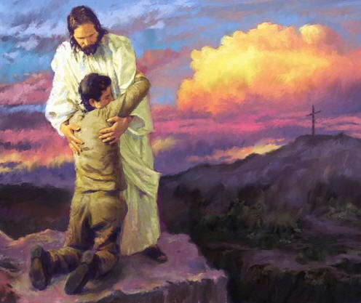
FUNZIONE
annunciare il vangelo e di chiamare alla conversione.
solo a partire dalla conversione la catechesi propriamente detta potrà sviluppare il suo compito specifico di educazione della fede (Direttorio generale per la catechesi n° 61).

Slide 47
5. La catechesi e la sfida dell’ evangelizzazione

Slide 48

La catechesi è distinta da quello che è il primo annuncio del vangelo.

Slide 49
OBIETTIVO
promuovere e far maturare questa conversione iniziale, educando alla fede il convertito e incorporandolo nella comunità cristiana.

Slide 50
PRIMO ANNUNCIO E CATECHESI
due forme dell’unico ministero della parola sono tra di loro complementari ed essenziali e si richiamano mutuamente: andare e accogliere, annunciare ed educare, chiamare e incorporare.

Slide 51
L’esortazione apostolica Catechesi Tradendae,
ci ricorda che l’evangelizzazione è una realtà ricca, complessa e dinamica, che comprende momenti essenziali e differenti tra loro.
E la catechesi è uno di questi momenti di tutto il processo di evangelizzazione.
Questo vuol dire che vi sono azioni che “preparano” la catechesi e altre che ne “derivano” (cfr. CT 18).

Slide 52
La catechesi - dice san Cirillo di Gerusalemme – pone le fondamenta dell’edificio della fede.
Altre funzioni di questo ministero della Parola, costruiranno poi i differenti piani dello stesso edificio. La catechesi di iniziazione è quindi l’anello necessario tra l’azione di evangelizzazione, che chiama alla fede, e l’azione pastorale che alimenta costantemente la comunità cristiana. Pertanto, non è una azione facoltativa ma basilare perché senza di essa l’azione missionaria non avrebbe continuità e sarebbe sterile.

Slide 53
<<evangelizzazione e catechesi sono due realtà che si richiamano vicendevolmente nella missione della Chiesa.
L’evangelizzazione, quindi, esprime anzitutto il compito globale dell’annuncio della Parola ed è costituita da “un processo complesso e da elementi vari quali testimonianza,annuncio, adesione del cuore, ingresso nella comunità…”(EN 24), si attua in un itinerario di crescita e di vita cristiana che, dal primo annuncio, giunge fino alla celebrazione dei sacramenti e alla testimonianza della carità.

Slide 54
La catechesi, dunque, è momento tipico e privilegiato della evangelizzazione, in quanto ne sviluppa i tratti portanti. (…) Oggi ci ritroviamo sempre più di fronte a situazioni di scristianizzazione, che reclamano un rinnovato impegno di annuncio cristiano,il risveglio di una fede sopita, quasi un costante appello alla prima conversione. Questo compito di una catechesi che deve mantenere tutto il fascino del primo annuncio, con cui l’uomo si incontra con Cristo…si inscrive nel progetto della chiesa e che esso va attuato nel rispetto della circolarità e reciproca integrazione tra Parola, sacramento e testimonianza e nell’attenzione all’uomo a cui si rivolge>> (La formazione dei catechisti n°7).

